Slide 1
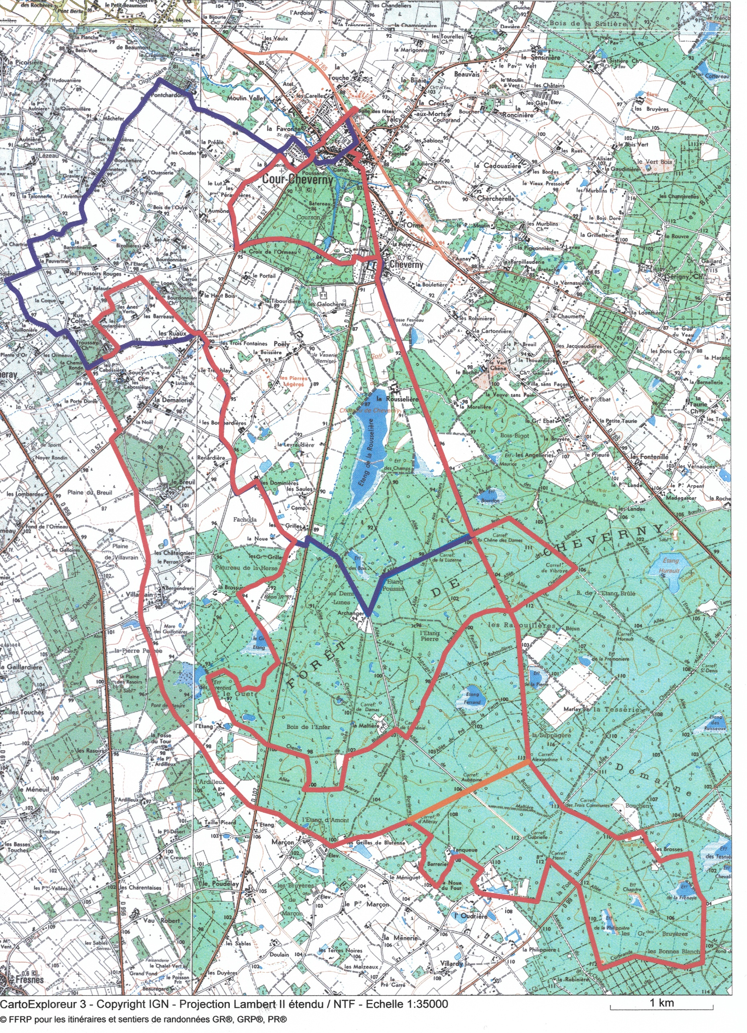
DEPART
ARRIVEE
COUR CHEVERNY
21 ième
RANDONNEE ENTRE BRUYERE ET ROSEAUX VTT
DEPART DU GîTE DE COUR CHEVERNY A PARTIR DE 8 HEURES
RAVITAILLEMENT AU CHÂTEAU DE TROUSSAY JUSQU'A 12 HEURES
ARRIVEE AU GÎTE DE COUR CHEVERNY JUSQU' A 13 HEURES
RAVITAILLEMENT
CHÂTEAU DE TROUSSAY
20 KMS
34 KMS
43 KMS
Adhérent à la FFCT
N° 06061
Section de L' ESCCC
AUTORISATION N80-3114CONVENTIONN°8792DU01/01/2004

